Slide 1
Codestates Project 1
추천 시스템을 갖춘 웹 제작

Slide 2
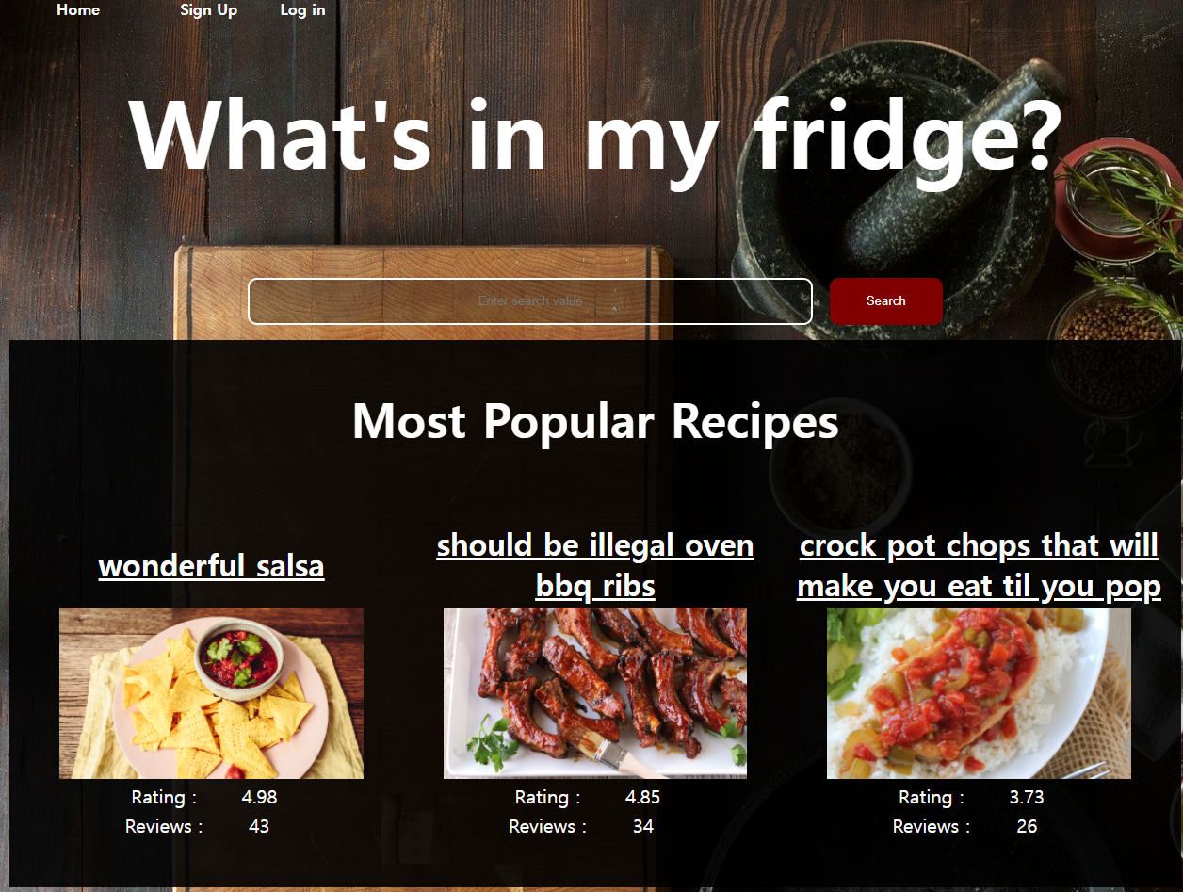
목적 :
Section 3에서 만든 웹에 딥러닝을 활용한 추천 알고리즘 적용하기.
기타 웹 기능 강화

Slide 3
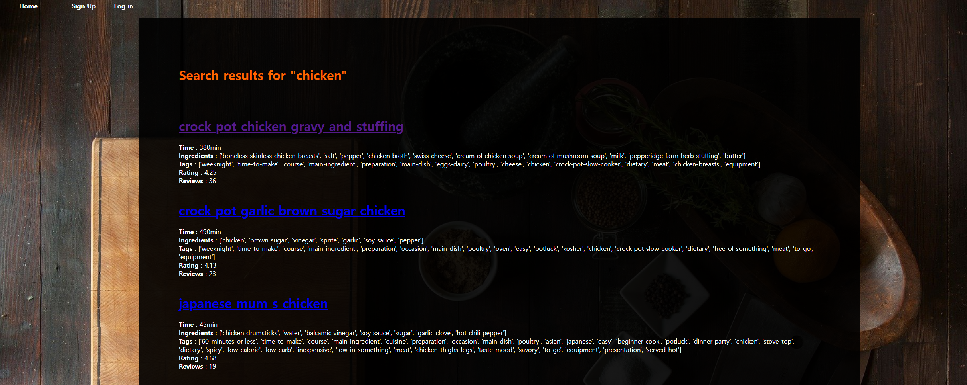
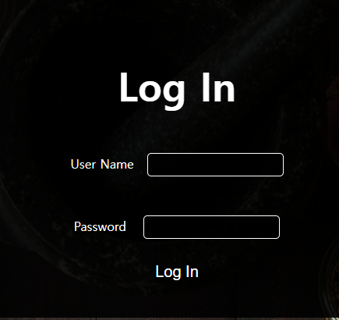
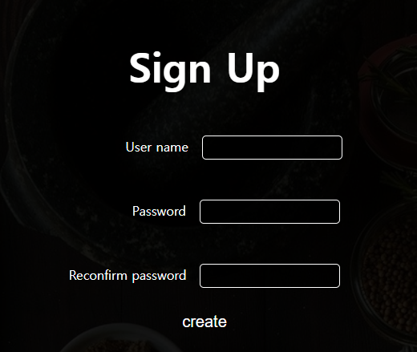
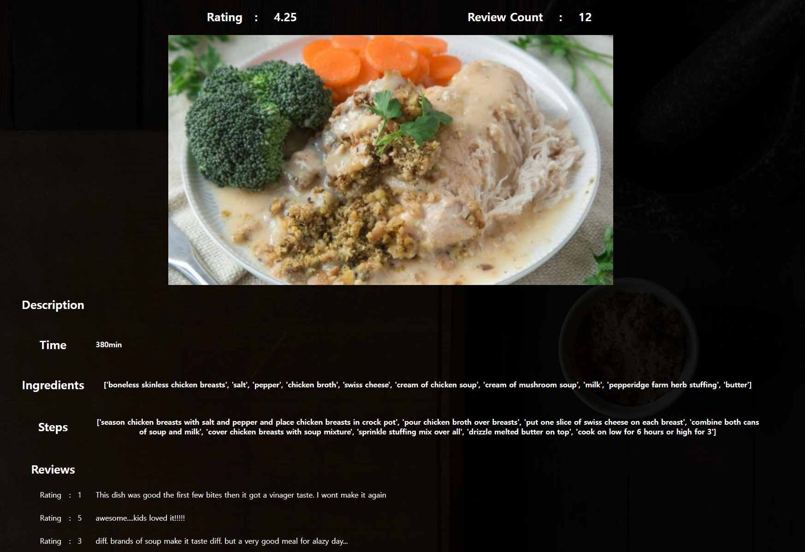
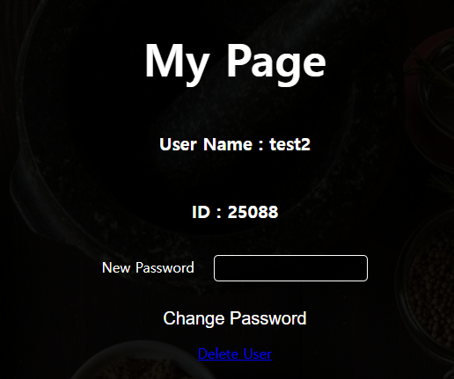
당시의 웹
- 검색 기능
- 사용자 로그인, 회원가입 등
- 레시피 열람

Slide 4
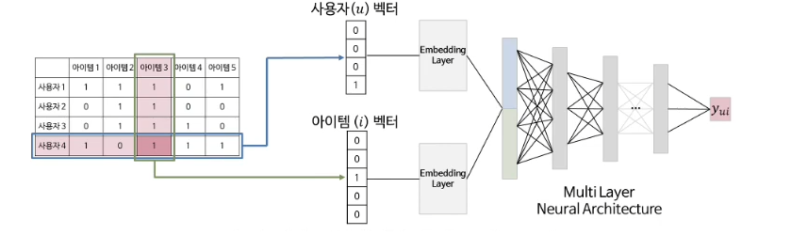
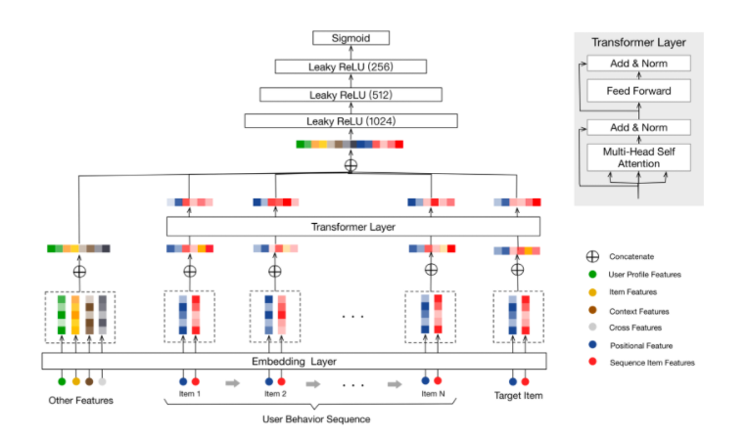
기획 1
추천 알고리즘 적용
: 사용자가 작성한 리뷰 스코어를 기준으로 사용자 취향에 맞는 다른 레시피를 추천
: Section 4 project에서 만든 영화 추천 알고리즘(DNN 모델)을 활용
: 이후 시간이 되면 고도화된 Transformer 모델을 적용

Slide 5
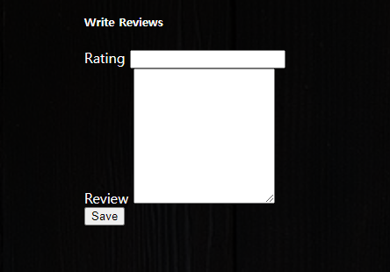
기획 2
웹 기능 강화
1. 리뷰 작성 기능
: 각 레시피마다 점수 및 리뷰를 작성
2. 마이페이지에서 내가 리뷰를 작성한 레시피 확인
: 내가 리뷰했던 레시피들을 확인하고, 즐겨찾기 기능을 통해 자주 쓰는 레시피를 따로 볼 수 있도록 함
3. 추천되는 레시피 확인
: 사용자별로 개인화된 추천 레시피를 홈페이지에서 배너를 추가해 제공

Slide 6
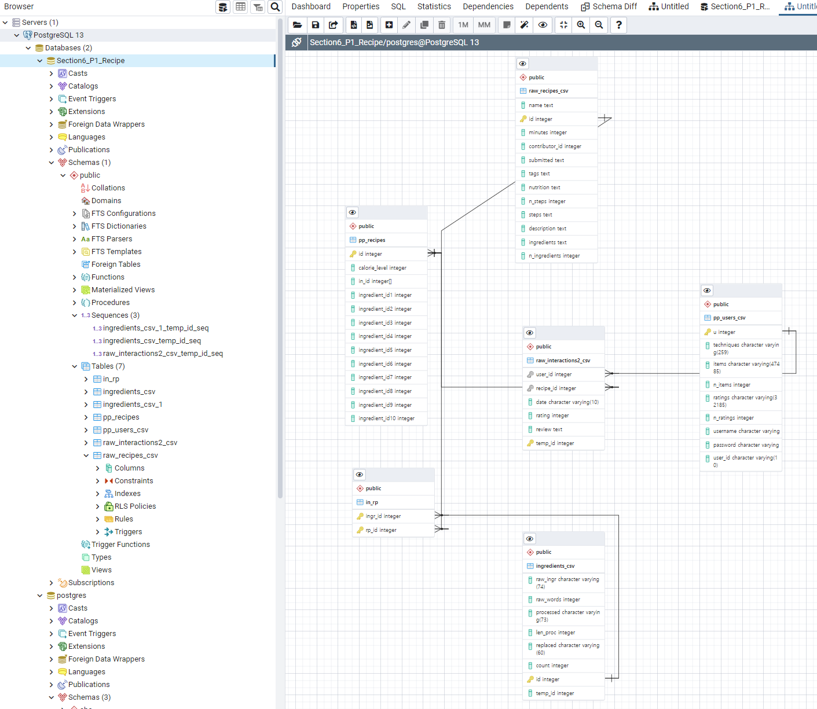
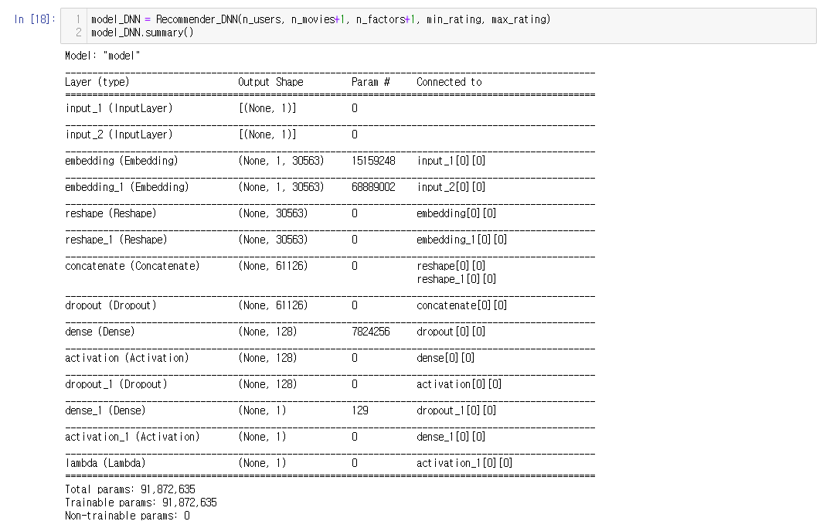
진행 사항
1. DB 구성
2. DNN 모델 작성

Slide 7
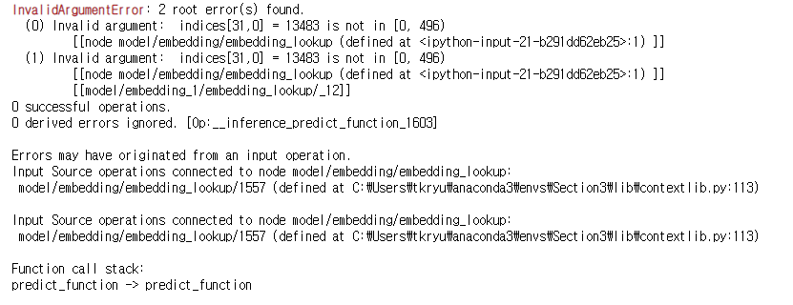
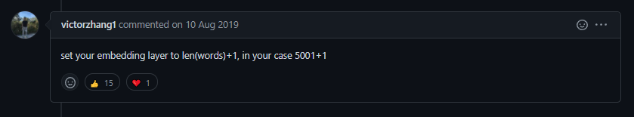
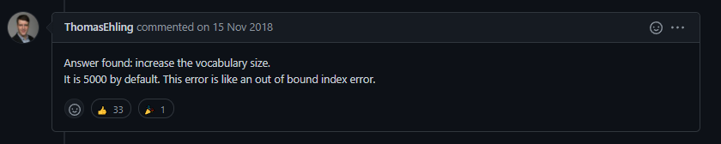
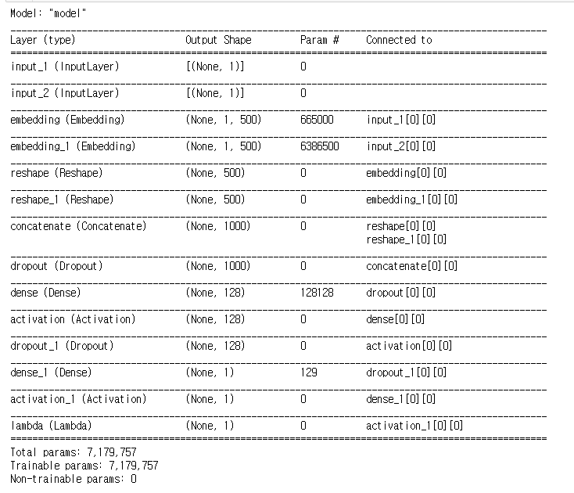
에로 사항
1. 딥러닝 모델 에러
- Embedding layer를 늘려라?
Embedding layer를 계속 조정해봤지만 같은 에러의 반복으로 진행 불가
레시피 데이터가 170,000개인 반면, 리뷰 데이터는 17,000개 밖에 안되어 생기는 문제로 예상.

Slide 8
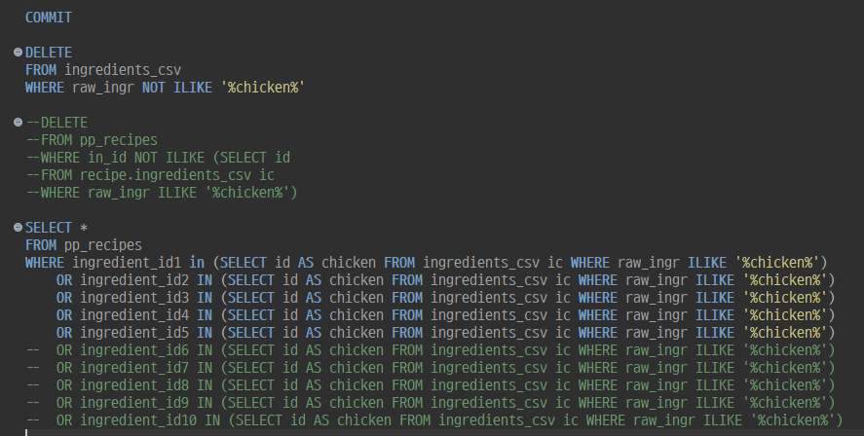
에로 사항
2. SQL 쿼리문 관련
데이터를 줄여보고자 했지만, SQL에서 쿼리문이 제대로 작동하지 않음
WHERE 절의 조건이 많을 땐 작동이 안되고, 적을 때만 작동
데이터가 제대로 삭제되지 않음 (데이터의 개수가 다름)
Foreign key 및 on delete 설정을 했음에도 연관된 테이블의 데이터가 삭제되지 않음

Slide 9
회고
딥러닝 모델에서의 에러는 답을 찾기가 매우 어렵다.
자신 있었던 SQL에서 조차 막히는 것을 보니 실력이 한참 멀었다.

